Slide 2
1
滚皮球表演
李文玲
刘谦

Slide 3
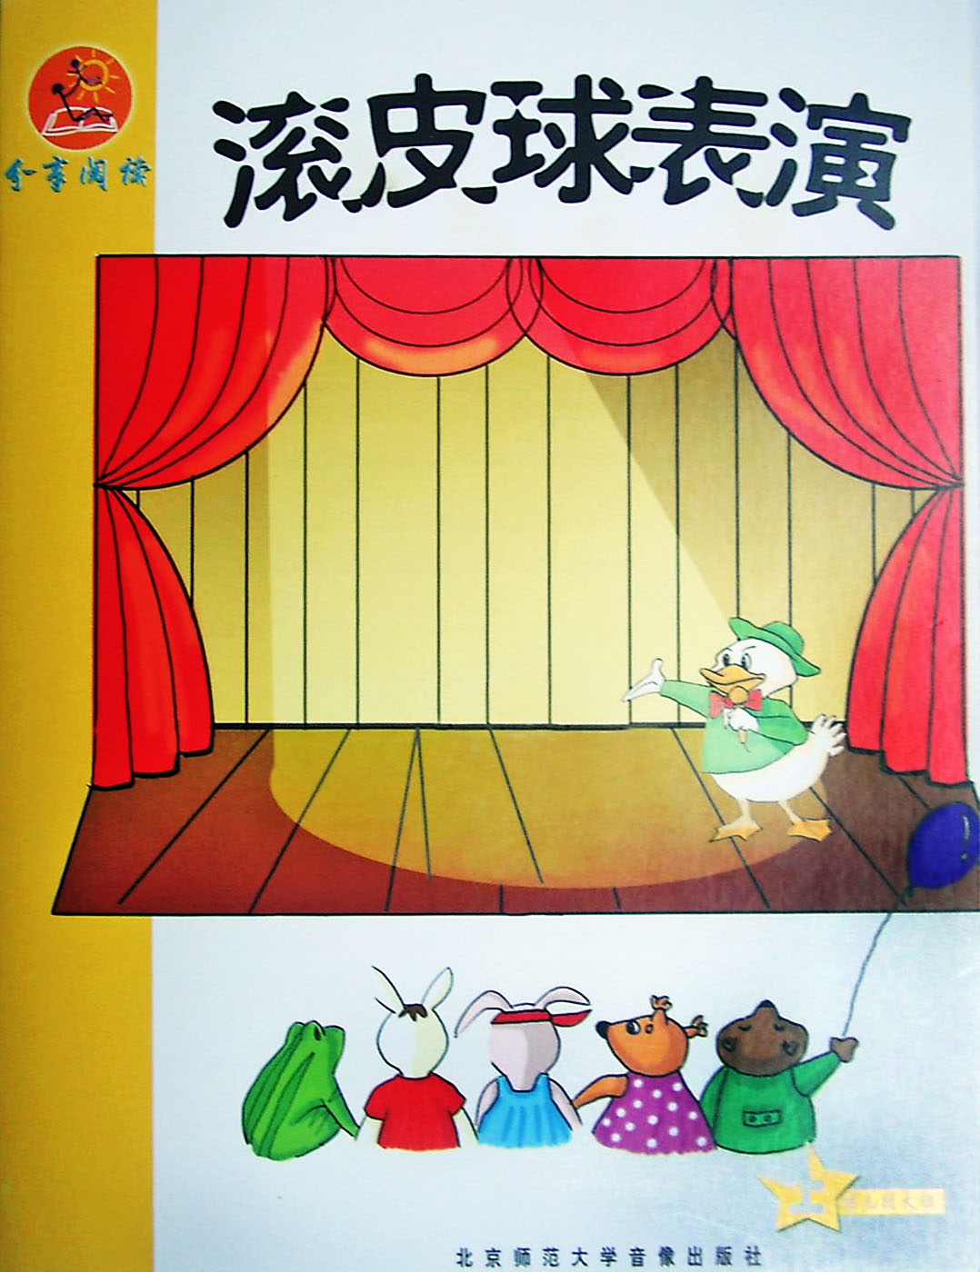

Slide 4
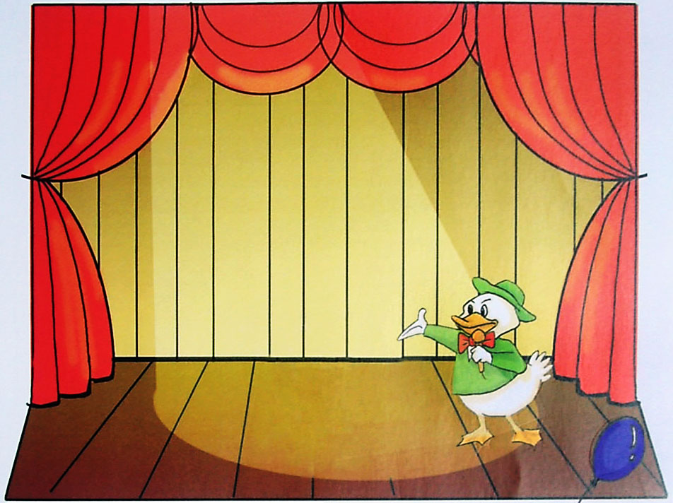
滚皮球表演开始了，
1

Slide 5
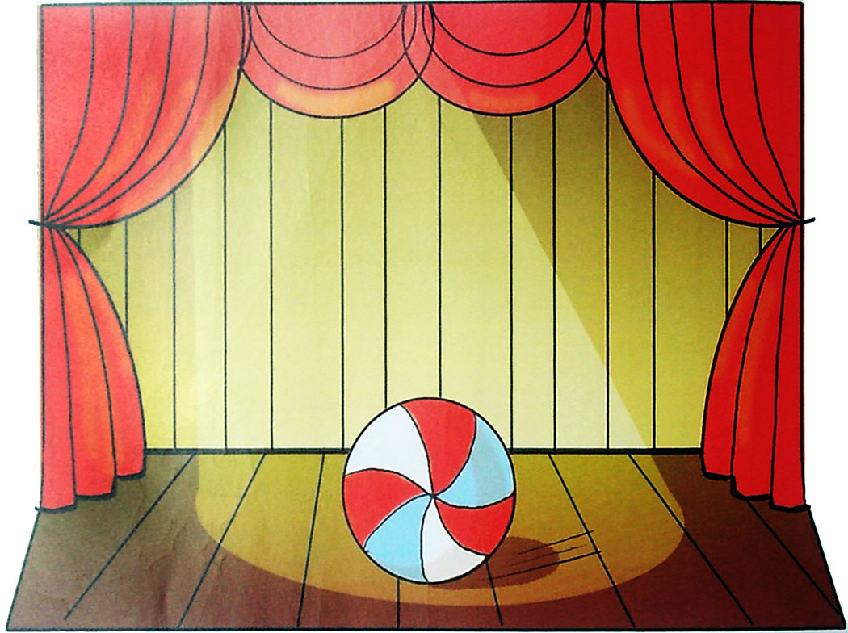
一个皮球滚上了台。
2

Slide 6
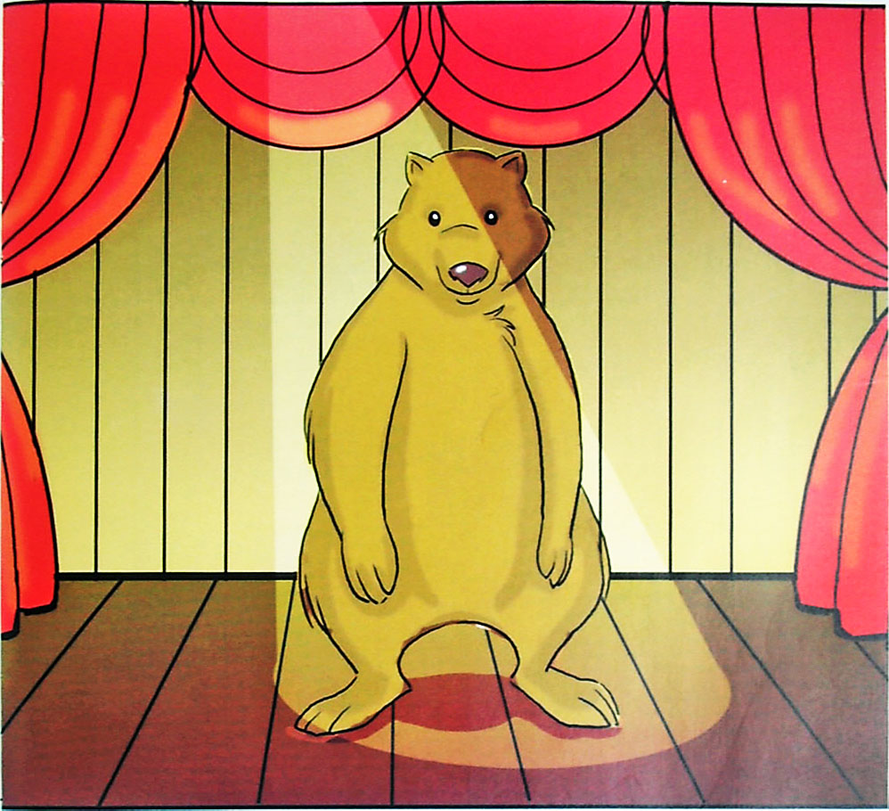
一只狗熊走上了台，
3

Slide 7
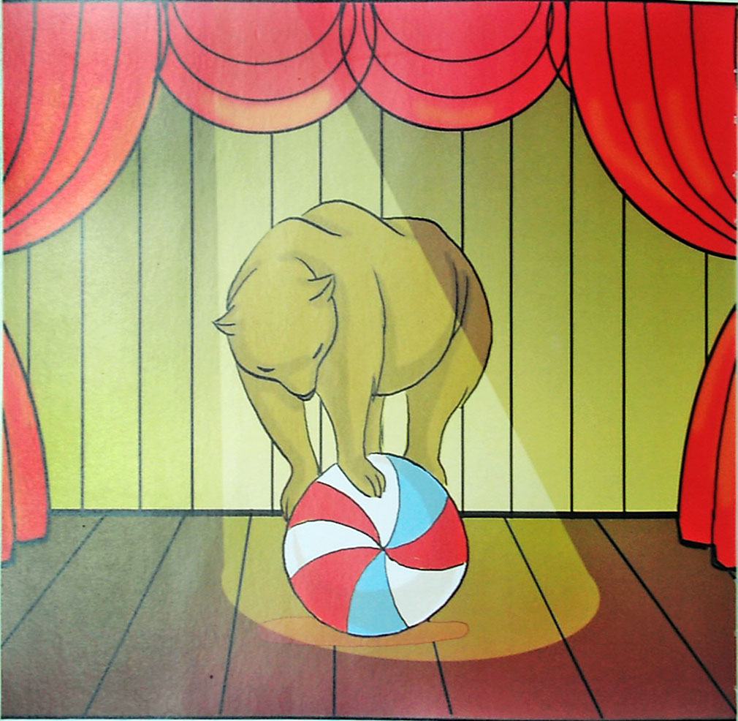
它爬到了皮球上。
4

Slide 8
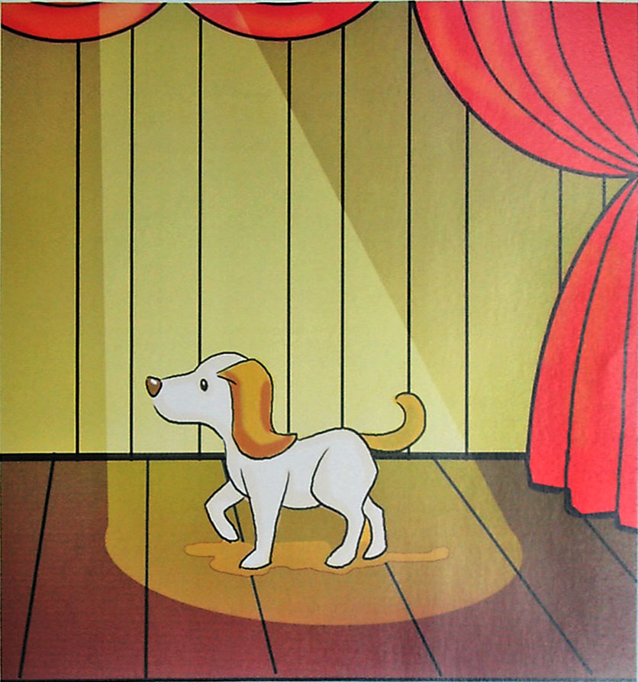
一只小狗跑上了台，
5

Slide 9
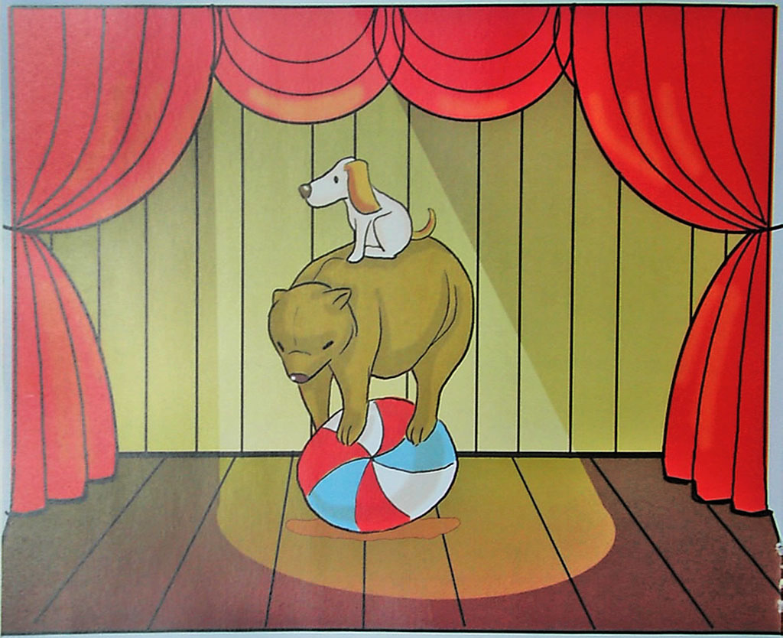
它爬到了皮球上，又爬到了狗熊的背上。
6

Slide 10
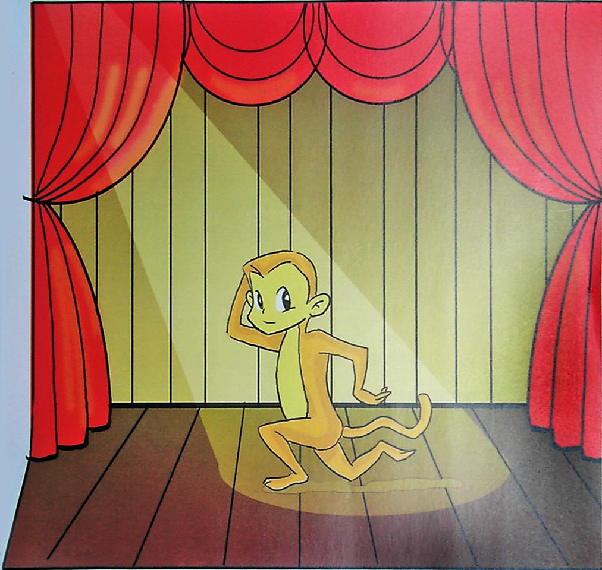
一只猴子跳上了台，
7

Slide 11
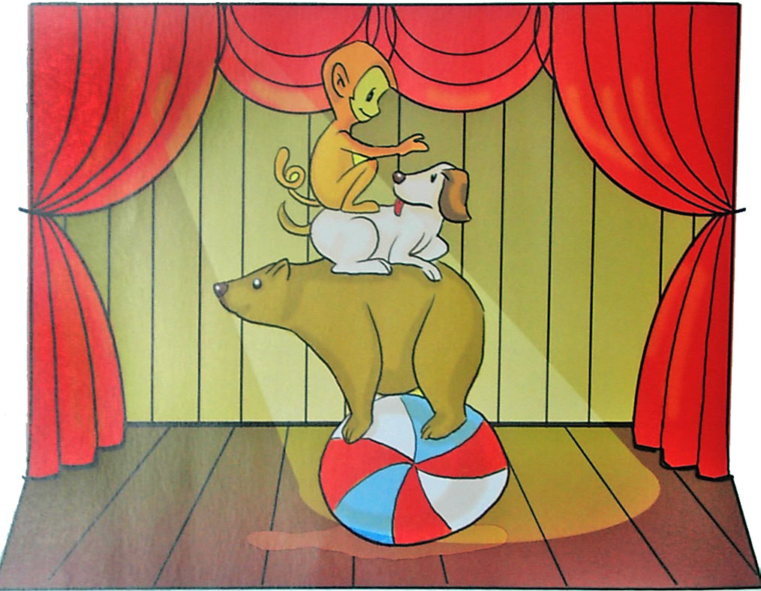
它爬到了皮球上，又爬到了狗熊的背上，然后爬到了小狗的背上。
8

Slide 12
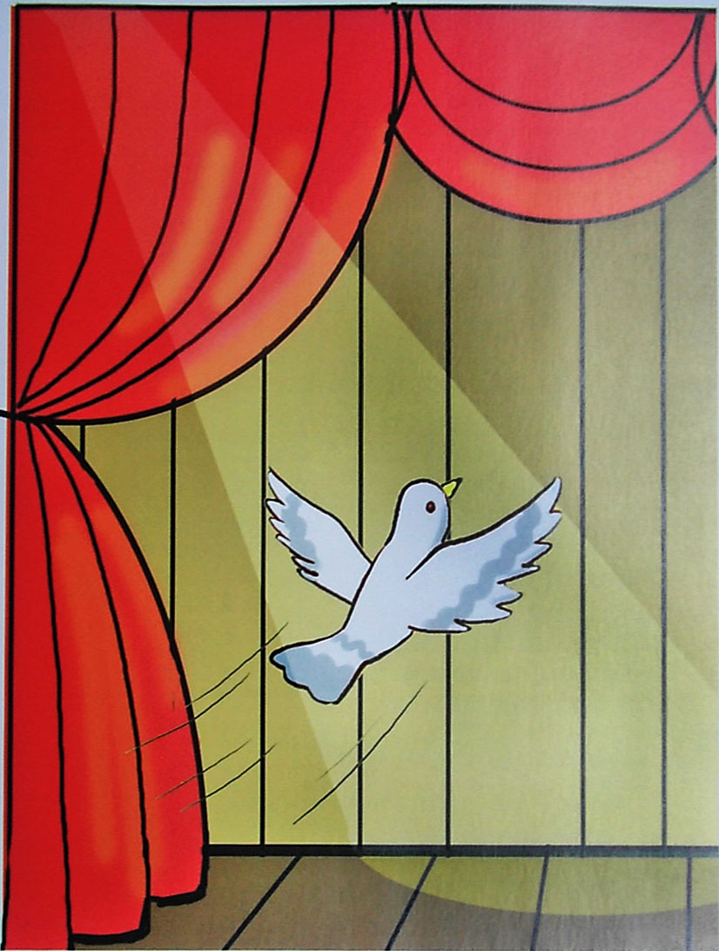
一只鸽子飞上了台,
9

Slide 13
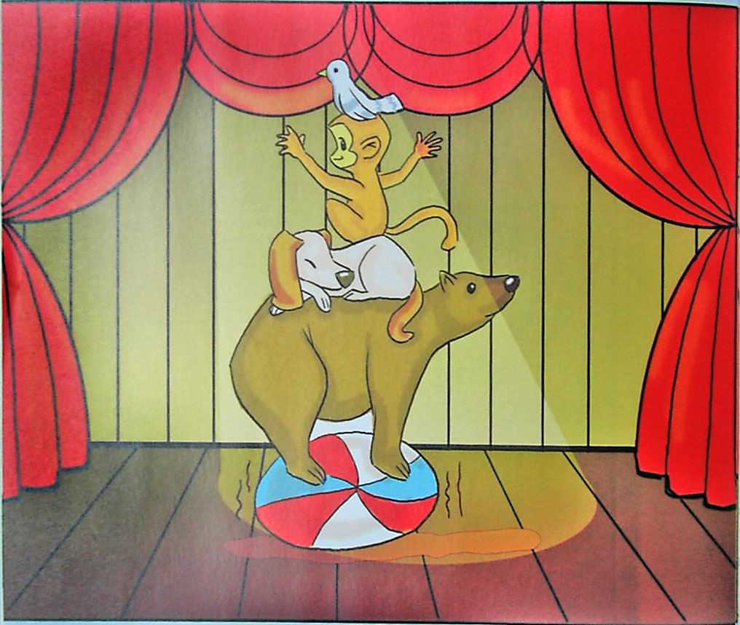
直接飞到了猴子的头顶上。
10

Slide 14
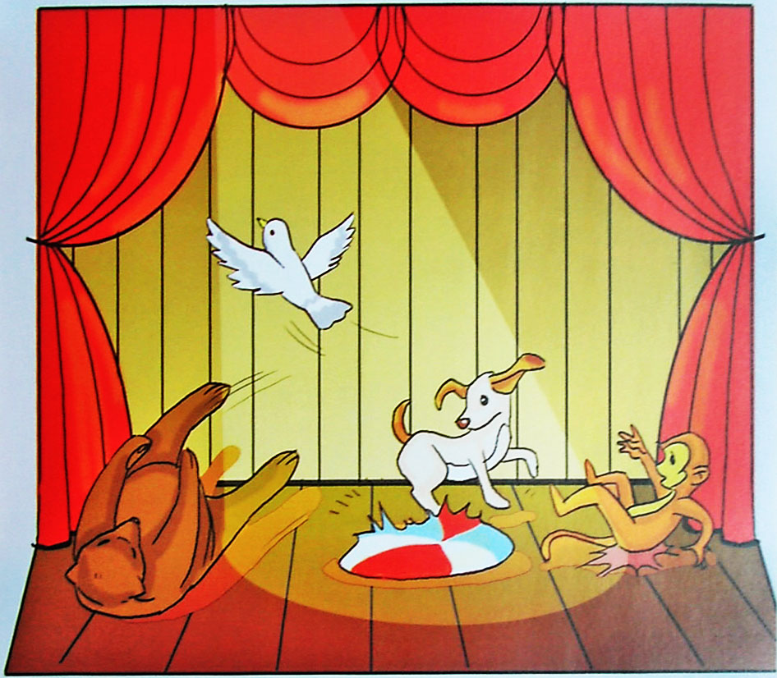
“砰！”皮球破了，所有的动物都摔下来了。
11

